Slide 1

数据库原理

Slide 2
第三章 结构化查询语言SQL
3.1 SQL概述
3.2 数据定义语句
3.3 查询
3.4 数据更新
3.5 视图

Slide 3
3.3 查询
查询是对现有的基本表和视图进行数据查询，并不改变数据本身，是数据库的核心操作。
一般格式：
SELECT [ALL|DISTINCT]<目标列表表达式>
FROM <表名或视图名>
[WHERE <条件表达式>]
[GROUP BY <列名1>[HAVING <条件表达式>]]
[ORDER BY <列名2>[ASC|DESC]];

Slide 4
3.3 查询
执行过程：
(1) 读取FROM子句中基本表、视图的数据,执行笛卡儿积操作;
(2) 选取满足WHERE子句中给出的条件表达式的元组;
(3) 按GROUP子句中指定列的值分组,同时提取满足HAVING子句中组条件表达式的那些组;
(4) 按SELECT子句中给出的列名或列表达式求值输出;
(5) ORDER子句对输出的目标表进行排序,可选择升序或降序。

Slide 5
3.3 查询
等价于：∏a₁ , a₂ , … , a_{n}(σ_{p}(R₁ × R₂ × … × R_{m}))
Select语句的含义
  对 From 子句中的各关系，作笛卡儿积(×);
  对 Where 子句中的逻辑表达式进行选择（σ）运算，找出符合条件的元组;
  Select 子句中的属性列表，对上述结果作投影（π）操作.
结果集
  查询操作的对象是关系，结果还是一个关系，是一个结果集，而且是一个动态数据集。

Slide 6
3.3 查询
等价于：∏a₁ , a₂ , … , a_{n}(σ_{p}(R₁ × R₂ × … × R_{m}))
Select语句的含义
  对 From 子句中的各关系，作笛卡儿积(×);
  对 Where 子句中的逻辑表达式进行选择（σ）运算，找出符合条件的元组;
  Select 子句中的属性列表，对上述结果作投影（π）操作.
结果集
  查询操作的对象是关系，结果还是一个关系，是一个结果集，而且是一个动态数据集。

Slide 7
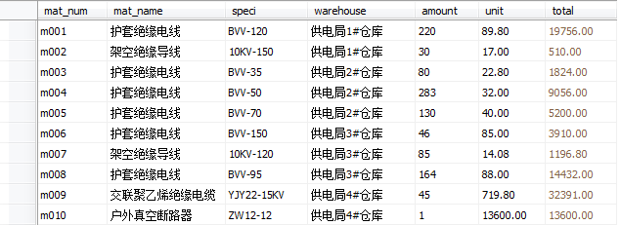
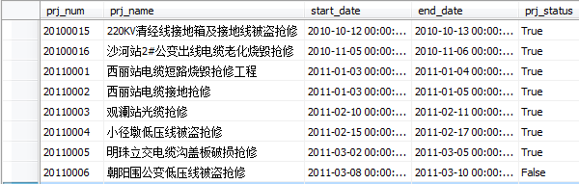
3.3 查询
我们以电力抢修工程数据库为例说明SELECT语句的各种用法。
(a) stock表
(b) salvaging表

Slide 8
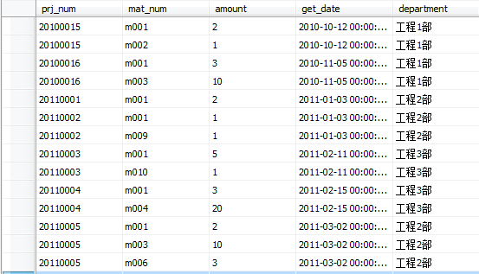
3.3 查询
(c) out_stock表

Slide 9
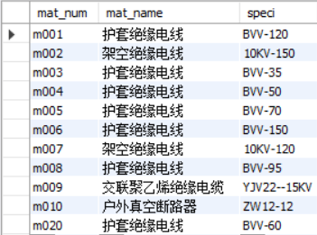
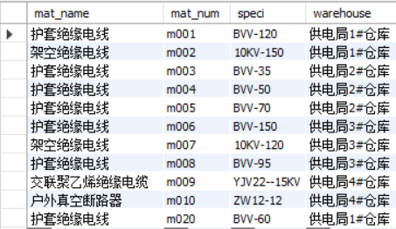
3.3 查询
3.3.1 单表查询
1. 选择表中若干列
选择表中的全部列或部分列，即关系代数的投影运算。
1) 查询指定的列
【例3.12】查询所有配电物资的物资编号、物资名称、规格。
SELECT
FROM
mat_num, mat_name, speci
Stock;
【例3.13】查询所有配电物资的物资名称、物资编号、规格和所在仓库名称。
SELECT
FROM Stock;
mat_name, mat_num, speci, warehouse
注：<目标列表达式>中各个列的先后顺序可以与表中的顺序不一致，用户可以根据应用的需要改变列的显示顺序。

Slide 10
3.3 查询
3.3.1 单表查询
2) 查询全部列
【例3.14】查询所有配电物资的记录。
SELECT *
FROM Stock
等价于：
SELECT mat_num, mat_name, speci, warehouse, amount, unit, total
FROM Stock
注：用*，则列的显示顺序与基本表一致。

Slide 11
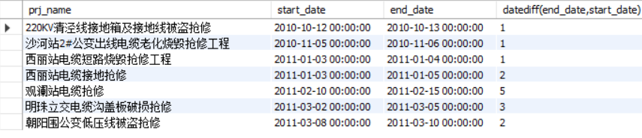
3.3 查询
3.3.1 单表查询
3) 查询经过计算的值
【例3.15】查询所有抢修工程的抢修天数。
SELECT prj_name, start_date, end_date, datediff(end_date,start_date)
FROM Salvaging;

Slide 12
3.3 查询
3.3.1 单表查询
MySQL 提供时间函数，可以对日期和时间输入值执行操作，并返回一个字符串、数字或日期和时间值，如下表所示 :
函 数 | 功 能
now() | 返回系统当前的日期和时间
year(d) | 返回日期d中的年份
month(d) | 返回日期d中的月份
dayofmonth(d) | 计算日期d是本月的第几天
datediff(d1,d2) | 返回d1和d2之间相隔的天数
adddate(d,n) | 返回起始日期d加上n天的日期
subdate(d,n) | 返回起始日期d减去n天的日期

Slide 13
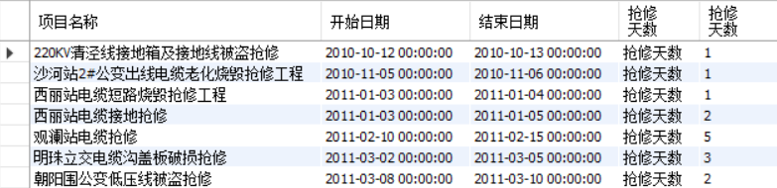
3.3 查询
3.3.1 单表查询
注：<目标表达式>不仅可以是属性列，也可以是算术表达式，还可以是字符串常量、函数等。
【例3.16】查询所有抢修工程的抢修天数，并在实际抢修天数列前加入一个列，此列的每行数据均为‘抢修天数’常量值。
SELECT prj_name 项目名称, start_date 开始日期, end_date 结束日期,'抢修天数',
datediff(end_date,start_date) 抢修天数
FROM Salvaging;

Slide 14
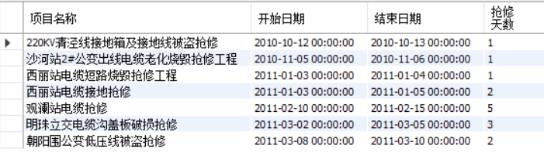
3.3 查询
3.3.1 单表查询
用户可以通过指定别名来改变查询结果的列标题，语法格式为：
列名|表达式 [AS] 列标题
或：列标题=列名|表达式
SELECT prj_name 项目名称, start_date 开始日期, end_date 结束日期,
datediff(end_date,start_date)抢修天数
FROM salvaging;

Slide 15
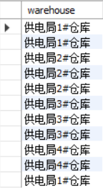
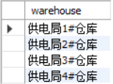
3.3 查询
3.3.1 单表查询
2. 选择表中若干元组
1）消除取值重复的行
【例3.17】在配电物资库存记录表中查询出所有的仓库名称,并去掉结果表中的重复行。
SELECT warehouse
FROM Stock;
保留表中取值重复行
SELECT DISTINCT warehouse
FROM stock;
删除表中取值重复行
注：如果没有指定DISTINCT短语，则默认为ALL，即保留结果表中取值重复的行。

Slide 16
3.3 查询
3.3.1 单表查询
2） 查询满足条件的元组（WHERE）
查询条件
谓词
比较
=,>,<,>=,<=,!=,<>,!>,!<, NOT+上述比较运算
确定范围
BETWEEN AND, NOT BETWEEN AND
确定集合
IN, NOT IN
字符匹配
LIKE, NOT LIKE
空值
IS NULL, IS NOT NULL
多重条件
AND, OR

Slide 17

3.3 查询
3.3.1 单表查询
（1）比较大小
【例3.18】查询供电局1#仓库存放的所有物资编号、物资名称、规格以及数量。
SELECT mat_num, mat_name, speci,amount
FROM stock
WHERE warehouse ='供电局1#仓库'

Slide 18
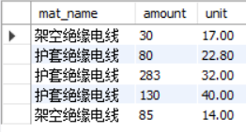
3.3 查询
3.3.1 单表查询
【例3.19】查询所有单价小于80的物资名称、数量及其单价。
SELECT mat_name, amount,unit
FROM stock
WHERE unit <80;
或：
SELECT mat_name, amount,unit
FROM stock
WHERE NOT unit >=80;

Slide 19
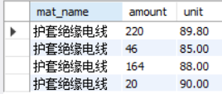
3.3 查询
3.3.1 单表查询
（2）确定范围(between… and…, not between… and…)
【例3.20】查询单价在50~100之间的物资名称、数量及其单价。
SELECT mat_name, amount, unit
FROM stock
WHERE unit BETWEEN 50 AND 100;
等价于：
SELECT mat_name, amount, unit
FROM stock
WHERE unit >=50 AND unit <=100;

Slide 20
3.3 查询
3.3.1 单表查询
【例3.21】查询单价不在50~100之间的物资名称、数量及其单价。
SELECT mat_name, amount, unit
FROM Stock
WHERE unit NOT BETWEEN 50 AND 100;
等价于：
SELECT mat_name, amount, unit
FROM Stock
WHERE unit<50 OR unit >100;

Slide 21
3.3 查询
3.3.1 单表查询
（3）确定集合(in, not in)
【例3.22】查询存放在供电局1#仓库和供电局2#仓库的物资名称、规格及其数量。
SELECT mat_name, speci, amount
FROM stock
WHERE warehouse IN('供电局1#仓库','供电局2#仓库')
等价于：
SELECT mat_name, speci, amount
FROM stock
WHERE warehouse ='供电局1#仓库'
OR warehouse ='供电局2#仓库'

Slide 22
3.3 查询
3.3.1 单表查询
【例3.23】查询既没有存放在供电局1#仓库，也没有存放在供电局2#仓库的物资名称、规格及其数量。
SELECT mat_name, speci, amount
FROM stock
WHERE warehouse NOT IN ('供电局1#仓库','供电局2#仓库')
等价于：
SELECT mat_name, speci, amount
FROM stock
WHERE warehouse !='供电局1#仓库'
AND warehouse !='供电局2#仓库'

Slide 23
3.3 查询
3.3.1 单表查询
（4）字符匹配(like,not like，模糊查询)
找出满足给定匹配条件的字符串，其格式为：
[NOT] LIKE ‘<匹配串>’[ESCAPE ‘<换码字符>’]
匹配规则：
“%” ：代表任意长度（0个或多个）字符串。例如a%b表示以a开头，以b结尾的任意长度的字符串。
“_”：代表任意单个字符。例如a_b表示以a开头，以b结尾的长度为3的任意字符串。
escape ：定义换码字符，以去掉特殊字符的特定含义，使其被作为普通字符看待。如escape ‘\’，定义了 \ 作为换码字符，则可用\%去匹配%，用\＿去匹配＿，用\ \去匹配 \ 。

Slide 24
3.3 查询
3.3.1 单表查询
【例3.24】查询存放在供电局1#仓库的物资的详细情况。
SELECT *
FROM stock
WHERE warehouse LIKE '供电局1#仓库'
等价于：
SELECT *
FROM stock
WHERE warehouse ='供电局1#仓库'
注：如果LIKE后面的匹配串中不含通配符，则可以用“=”（等于）运算符取代LIKE谓词，用“!=”或“<>”（不等于）运算符取代NOT LIKE 谓词。

Slide 25
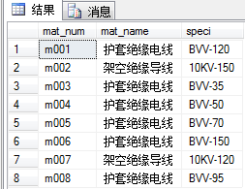
3.3 查询
3.3.1 单表查询
【例3.25】查询所有绝缘电线的物资编号、名称和规格。
SELECT mat_num , mat_name, speci
FROM stock
WHERE mat_name LIKE '%绝缘电线'
【例3.26】查询物资名称中第三、四个字为“绝缘”的物资编号、名称和规格。
SELECT mat_num , mat_name, speci
FROM stock
WHERE mat_name LIKE '__绝缘%'

Slide 26
3.3 查询
3.3.1 单表查询
【例3.27】查询所有不带绝缘两个字的物资编号、名称和规格。
SELECT mat_num , mat_name, speci
FROM stock
WHERE mat_name NOT LIKE '%绝缘%'
【例3.28】查询物资名称含有“户外_真空”字样的物资信息。
SELECT *
FROM Stock
WHERE mat_name LIKE '%户外/_真空%' ESCAPE '/';
说明：ESCAPE’\’短语表示“\”为换码字符，这样匹配串中紧跟在“\”后面的字符“_”不再具有通配符的含义，转义为普通的“_”字符。

Slide 27
3.3 查询
3.3.1 单表查询
（5）涉及空值的查询(is null, is not null)
判断取值为空的语句格式为： 列名 IS NULL
判断取值不为空的语句格式为：列名 IS NOT NULL
【例3.29】查询无库存单价的物资编号及其名称。
SELECT mat_num , mat_name
FROM stock
WHERE unit IS NULL
注意：这里的“IS”不能用等号（=）代替。

Slide 28
3.3 查询
3.3.1 单表查询
（6）多重条件查询(and, or)
■ AND的优先级高于OR
■ 可以用括号改变优先级
【例3.30】查询规格为BVV-120的护套绝缘电线的物资编号、库存数量及库存地点。
SELECT mat_num,warehouse,amount
FROM stock
WHERE mat_name='护套绝缘电线'
AND speci='BVV-120'

Slide 29
3.3 查询
3.3.1 单表查询
3. 对查询结果排序(order by <列名>[ASC|DESC])
■ 可以按一个或多个属性列排序
■ ASC表示升序，DESC 表示降序，缺省值为升序
【例3.31】查询“护套绝缘电线”的物资编号及其单价，查询结果按单价降序排列。
SELECT mat_name,unit
FROM stock
WHERE mat_name='护套绝缘电线'
ORDER BY unit DESC

Slide 30
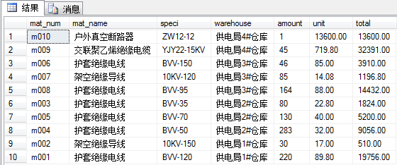
3.3 查询
3.3.1 单表查询
【例3.32】查询所有物资的信息，查询结果按所在仓库名降序排列，同一仓库的物资按库存量升序排列。
SELECT *
FROM stock
ORDER BY warehouse DESC , amount
注：
1）当指定多个排序列时，首先按最前面的列进行排序，如果排序后存在两个或两个以上列值相同的记录，则对这些值相同的记录再按排在第二位的列进行排序，依次类推。
2）空值是最小的。

Slide 31
3.3 查询
3.3.1 单表查询
4. LIMIT子句的用法
LIMIT 显示记录数量：从第一条记录开始，显示指定条数的记录；
LIMIT 初始位置，显示记录数量：从指定的初始位置开始显示指定条数的记录。
【例3.33】显示stock表中库存量最大的两条记录。
SELECT *
FROM Stock
ORDER BY amount DESC
LIMIT 2;

Slide 32
3.3 查询
3.3.1 单表查询
【例3.34】显示Stock表中的5条记录，指定从第3条记录开始显示。
SELECT *
FROM Stock
LIMIT 3,5;

Slide 33
3.3 查询
3.3.1 单表查询
5. 聚集函数
COUNT([DISTINCT|ALL] *) 统计元组个数
COUNT([DISTINCT|ALL] <列名>) 统计一列中值的个数
SUM([DISTINCT|ALL] <列名>) 计算一列值的总和（此列必须是数值型）
AVG([DISTINCT|ALL] <列名>) 计算一列值的平均（此列必须是数值型）
MAX([DISTINCT|ALL] <列名>) 求一列值中的最大值
MIN([DISTINCT|ALL] <列名>) 求一列值中的最小值
注：如果指定DISTINCT，表示计算时取消该列中的重复值；缺省为ALL，即计算时不取消重复值。

Slide 34

3.3 查询
3.3.1 单表查询
【例3.35】 统计领取了物资的抢修工程项目数。
SELECT COUNT (DISTINCT prj_num)
FROM out_stock;
【例3.36】 查询使用m001号物资的抢修工程的最高领取数量、最低领取数量以及平均领取数量。
SELECT MAX(amount), MIN(amount), AVG(amount)
FROM out_stock
WHERE mat_num = 'm001';
注意：聚集函数中除COUNT外，其他函数在计算过程中均忽略NULL值；
WHERE子句中是不能使用聚集函数作为条件表达式的。

Slide 35
3.3 查询
3.3.1 单表查询
6. 开窗函数
数据分析和统计中经常需要用到开窗函数，通常和聚集函数联合使用。
开窗函数：满足某种条件的记录集合上执行的特殊函数。
对于每条记录都要在此窗口内执行函数，有的函数随着记录不同，窗口大小都是固定的，这种属于静态窗口；有的函数则相反，不同的记录对应着不同的窗口，这种动态变化的窗口叫滑动窗口。
开窗函数的本质还是聚合运算，只不过它更具灵活性，它对数据的每一行，都使用与该行相关的行进行计算并返回计算结果。
聚合函数是将多条记录聚合为一条；而开窗函数是每条记录都会执行，有几条记录执行完还是几条。

Slide 36
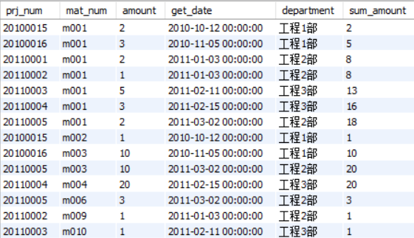
3.3 查询
3.3.1 单表查询
【例3.37】查询每种物资按时间顺序的累计订单金额。
select *,sum(amount) over(partition by mat_num order by get_date) sum_amount
from out_stock;

Slide 37
3.3 查询
3.3.1 单表查询
函数名 | 函数功能
CUME_DIST() | 计算一组值中一个值的累计分布
DENSE_RANK() | 根据该order by 子句为分区中的每一行分配一个等级，它将相同的等级分配给具有相等值得行。如果两行或更多行具有相同得排名，则排名值序列中将没有间隙
FIRST_VALUE() | 返回相对于窗口框架第一行得指定表达式得值
LAG() | 返回分区中当前行之前的第N行得值。如果不存在前一行，则返回NULL
LAST_VALUE() | 返回相对于窗口框架最后一行得指定表达式得值
LEAD() | 返回分区中当前行之后的第N行得值。如果不存在后续行，则返回NULL
NTH_VALUE() | 从窗口框架的第N行返回参数的值
NTILE() | 将每个窗口分区的行分配到指定数量的排名组中
PERCENT_RANK() | 计算分区或结果集中行的百分数等级
RANK() | 与DENSE_RANK()相似，不同之处在于当两行或多行具有相同的等级时，等级值序列中存在间隙
ROW_NUMBER() | 为分区中的每一行分配一个顺序整数

Slide 38
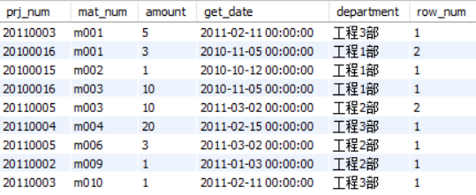
3.3 查询
3.3.1 单表查询
【例3.38】查询每种物资使用数量最高的前2条出库情况。
select *
from ( select *,
row_number() over(partition by mat_num order by amount desc) as row_num
from out_stock) as t
where row_num<=2;

Slide 39
3.3 查询
3.3.1 单表查询
7. 对查询结果分组(group by)
GROUP BY子句可以将查询结果表按一列或多列取值相等的原则进行分组。
分组的目的：为了细化集函数的作用对象。如果未对查询结果分组，集函数将作用于整个查询结果，即整个查询结果只有一个函数值。如果用GROUP分了组，集函数将作用于每一个组，即每一组都有一个函数值。

Slide 40
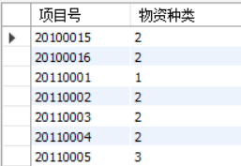
3.3 查询
3.3.1 单表查询
【例3.39】 查询每个抢修工程项目号及使用的物资种类。
SELECT prj_num 项目号, COUNT(*) 物资种类
FROM out_stock
GROUP BY prj_num;

Slide 41
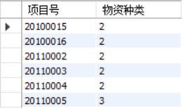
3.3 查询
3.3.1 单表查询
HAVING
  可以针对集函数的结果值进行筛选，它是作用于分组计算的结果集；
  跟在Group By子句的后面，有GROUP BY才有HAVING。
【例3.40】 查询使用了2种以上物资的抢修工程项目号。
SELECT prj_num 项目号, COUNT(*) 物资种类
FROM out_stock
GROUP BY prj_num
HAVING COUNT(*)>=2;
注：
（1）WHERE作用于基本表或视图，从中选择满足条件的元组；
（2）HAVING作用于组，从中选择满足条件的组。

Slide 42
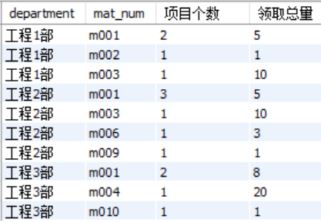
3.3 查询
3.3.1 单表查询
GROUP BY子句的分组字段也可包含多个属性列名。
【例3.41】按工程部门及物资编号统计其抢修的项目个数以及对应的领取总量。
SELECT department, mat_num, count(distinct prj_num) 项目个数 , sum(amount) 领取总量
FROM Out_stock
GROUP BY department,mat_num

Slide 43
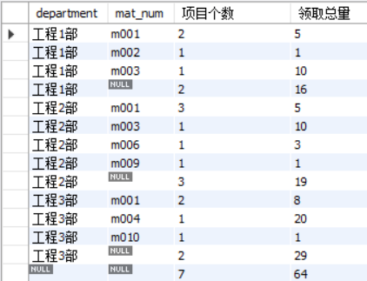
3.3 查询
3.3.1 单表查询
【例3.42】按工程部门及物资编号统计其抢修的项目个数以及对应的领取总量，要求带ROLLUP关键字。
SELECT department, mat_num,count(distinct prj_num) 项目个数 , sum(amount) 领取总量
FROM Out_stock
GROUP BY department,mat_num
WITH ROLLUP
ROLLUP：按照分组顺序，先对第一个分组字段分组，在组内进行统计，最后给出合计。

Slide 44
3.3 查询
3.3.1 单表查询
8. 正则表达式查询
正则表达式通常用于检索或替换那些符合某个模式的文本内容，根据指定的匹配模式匹配文本中符合要求的特殊字符串。
查询能力比通配字符的查询能力更强，而且更加灵活。
在MySQL中可以使用REGEXP关键字指定正则表达式的字符串匹配模式，基本语法如下： 列名 REGEXP '匹配方式'
其中：列名表示需要查询的字段名称；匹配方式表示以哪种方式进行匹配查询。

Slide 45
3.3 查询
3.3.1 单表查询
正则表达式的模式字符
模式字符 | 说明
^ | 匹配字符串开始的部分
$ | 匹配字符串结束的部分
. | 代表字符串中的任意一个字符，包括回车和换行
[字符集合] | 匹配“字符集合”中的任何一个字符
[^字符集合] | 匹配除了“字符集合”以外的任何一个字符
S1|S2|S3 | 匹配S1、S2、S3中的任意一个字符串
* | 匹配0个或多个在它前面的字符
+ | 匹配前面的字符1次或多次
字符串{N} | 字符串出现N次
字符串{M,N} | 字符串出现至少M次，最多N次

Slide 46
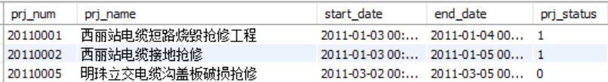
3.3 查询
3.3.1 单表查询
【例3.43】查询项目名称中包含“西丽”、“明珠”的项目信息。
SELECT *
FROM Salvaging
WHERE prj_name REGEXP '西丽|明珠'
【例3.44】查询项目名称中包含“2”至少1次，最多2次的项目信息。
SELECT *
FROM Salvaging
WHERE prj_name REGEXP '2{1,2}'

Slide 47
小结
选择表中若干列
选择表中若干元祖
对查询结果排序
LIMIT子句的用法
聚集函数
对查询结果分组
谢谢观看！

